Slide 1
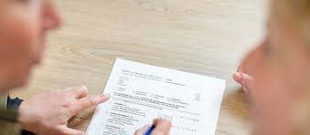

De brug tussen de MAAS-Globaal & het APC-onderwijs
GR gezien 18.1MK 15-1

Slide 2
Doelen vandaag:
Bewust worden van belang MAAS-Globaal bij communicatie-onderwijs
Verschil tussen communicatie-onderwijs in fase 1 en fase 2
Prioriteiten binnen de MAAS-Globaal.
Notes:
Hier kan worden toegelicht wat het belangrijke verschil is tussen de eerste zes maanden en daarna. Eerst leer je het basisgereedschap kennen en gebruiken, daarna ga je het gericht inzetten in al die verschillende soorten consulten die je als huisarts tegenkomt. Dat ‘gebruik’ van de basisvaardigheden heet ‘contextspecifiek en doelgericht communiceren’. Dat leer je in de rest van de opleiding.

Slide 3
Onderwijs Arts Patient Communicatie (APC)
Eerste jaar: basis vaardigheden leren kennen en leren toepassen:
  MAAS globaal levert overzicht/checklijst
  Praktijk: ‘klaarstomen’ voor de ‘rijbewijstoets !
  Goede selectie van je consulten!!
APC training ‘contextspecifiek, doelgericht’ voor periode daarna
Notes:
Praktisch voor de BCT (zie evt. Ook de link in de WiKi communicatie vaardigheden):
Selecteer simpele consulten (enkelvoudige klacht, geen SOLK patient) en bewaak de duur van het consult (max. 20 minuten).

Slide 4
Bassisvaardigheden leren en toetsen
(= generieke vaardigheden)
Definitie: algemene communicatievaardigheden en taken (bijv. hulpvraag verhelderen, exploreren)
Zijn in elk consult (meer of minder) aan de orde
Instrument van beoordeling = Maastrichtse Anamnese en Advies Scorelijst = MAAS-Globaal
Is dat leuk?
Is dat belangrijk?
‘Eerst het rijbewijs, dan de wereld in...’
Notes:
Deel hiervan is herhaling van wat eerder is besproken. Onderste bullets: uit veel onderzoek blijkt dat aios het leren van generieke vaardigheden aan de hand van checklijstjes (zoals MAAS) minder inspirerend vinden. Het kan goed zijn om dit te vermelden, en aansluitend (nogmaals) te benadrukken wat het belang is. Zònder die inspanning zul je onvoldoende basisvaardigheid hebben voor later onderwijs. Dus ‘eerst wat schools leren zoals bij je rijbewijs, daarna ga je er mèt die kennis op uit en gebruik je het creatief’

Slide 5
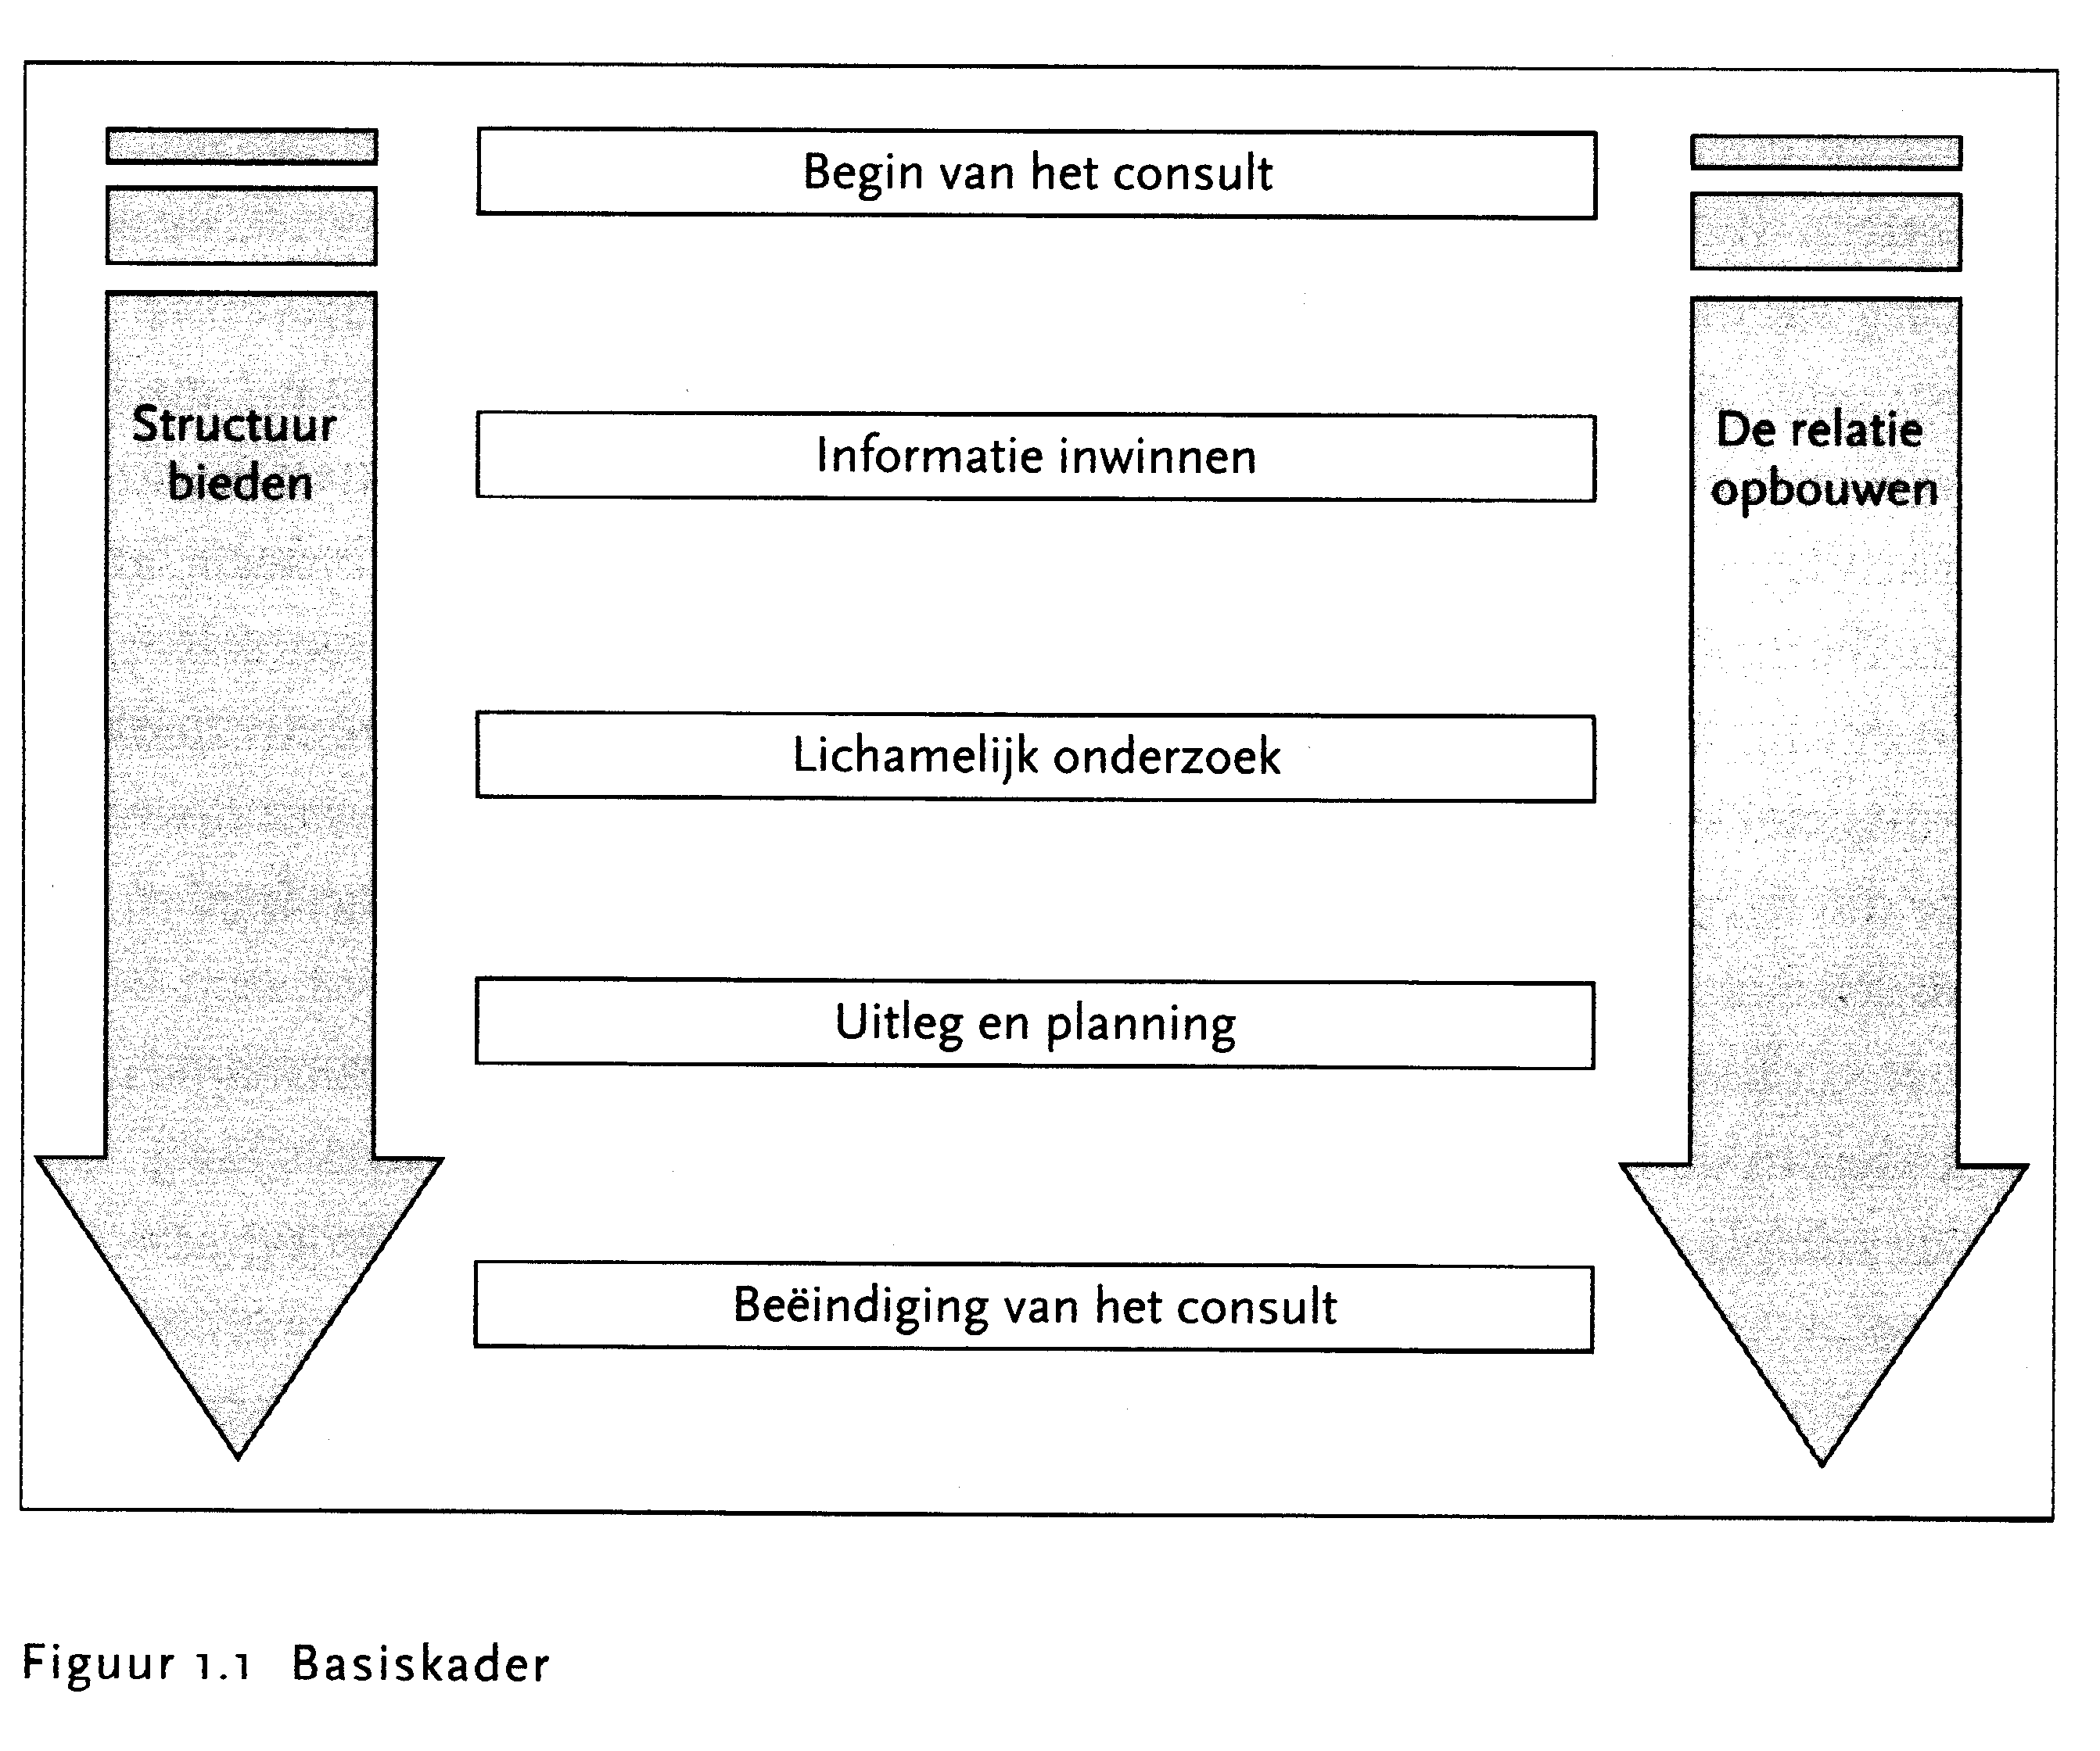
Consult-opbouw (Silverman)
Notes:
Basis Silverman model, dat de taken in een consult weergeeft.
zie voor verdere toelichting de ‘Silverman leeswijzer’ op de WiKi bij ‘APC - basisgespreksvaardigheden.
De bouwstenen op de Wiki voor basisgespreksvaardigheden zijn gerangschikt naar dit model.

Slide 6
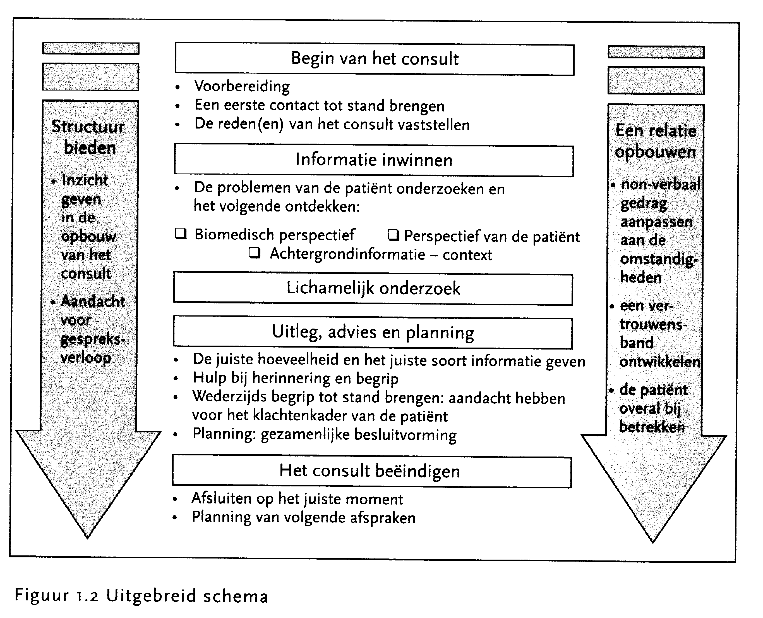
Consult-taken en MAAS-Globaal
Notes:
Belangrijkste ‘communicatietaken’ zijn hier ingevuld. De MAAS globaal is een praktische uitwerking, gericht op het ‘toetsen’ hiervan.

Slide 7
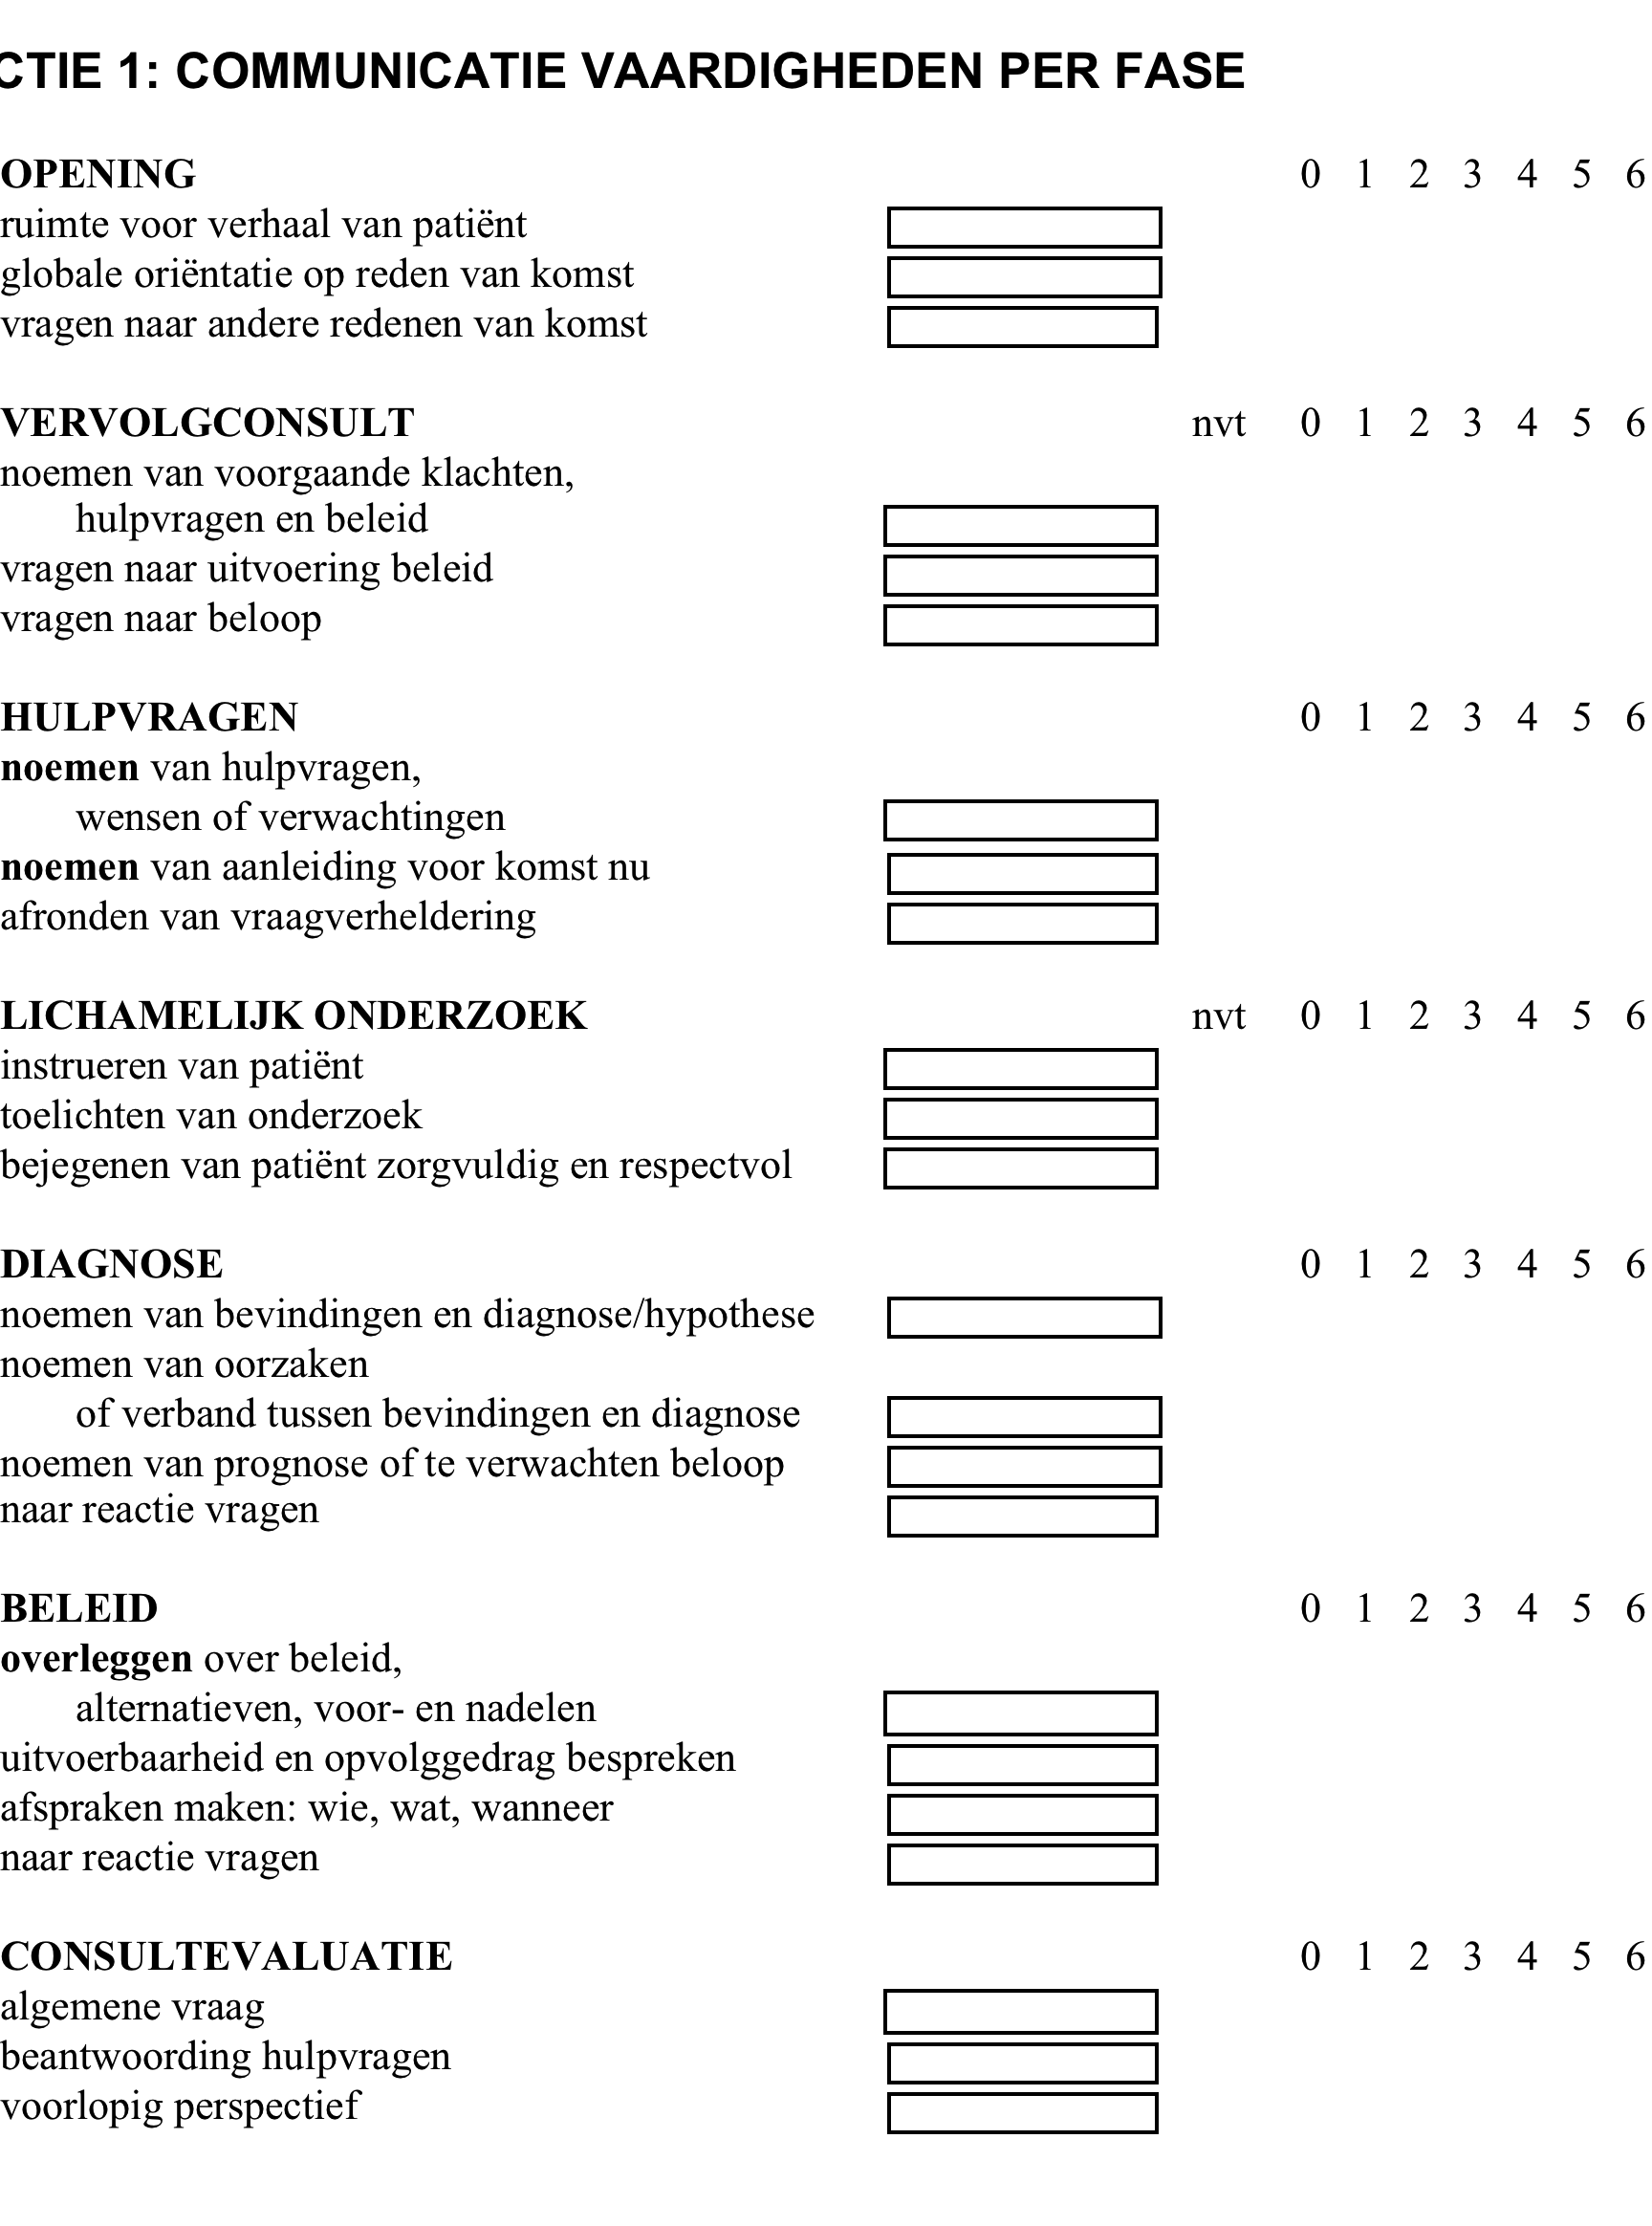
Prioriteiten MAAS-Globaal
Notes:
Uitleg: opbouw MAAS in ‘fases’ en ‘basisvaardigheden’. De rode cirkels benadrukken wat vaak niet optimaal loopt:
Hulpvraag: niet te snel klaar zijn, ICE leads the way. Zie de bouwsteen over ‘hulpvraag’ op de WiKi communicatie ‘basisvaardigheden’
Diagnose: benoemen lòs van het beleid, tijd voor reageren van de patient. Beleid: afstemmen op de patient en diens hulpvraag ! (hulpvraag noemen, daarna beleidsvoorstel). Kleine stukjes informatie, checken van begrip. (Begin van SDM)

Slide 8
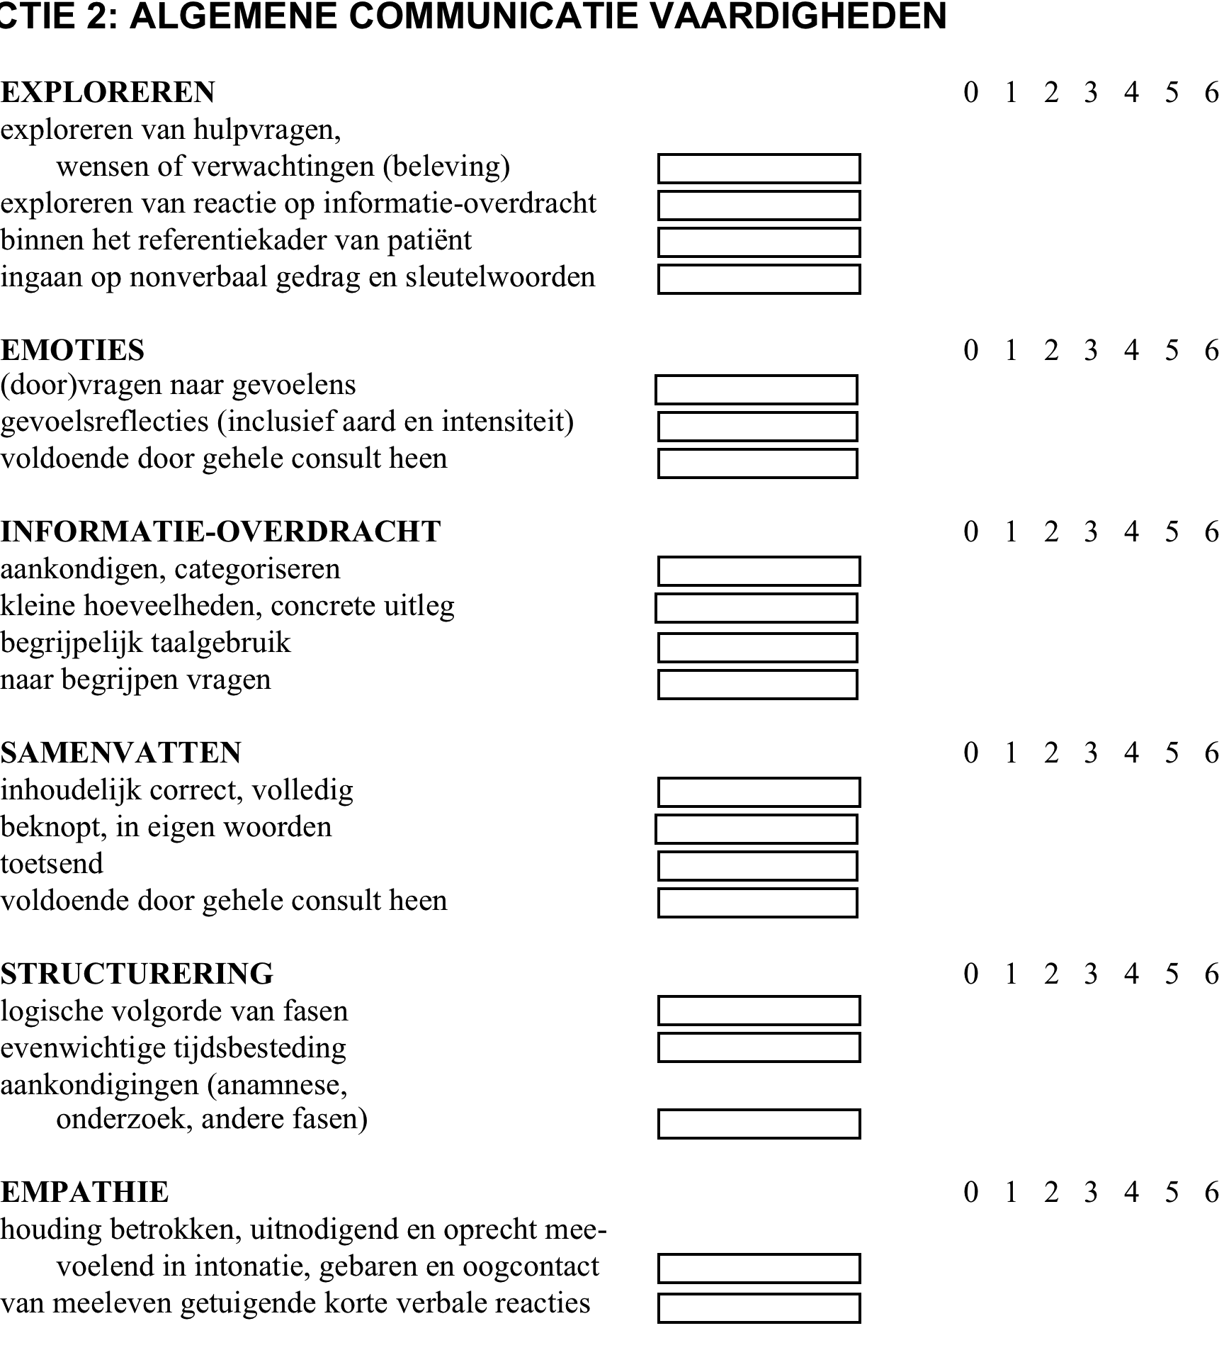
Prioriteiten MAAS-Globaal
Notes:
Emotionele reflectie onderscheiden van doorvragen op gevoel, en van empathie! Daarover is veel verwarring en de volgende slide zet dat op een rijtje.

Slide 9
Hanteren van emoties:
Emotionele reflectie: erkennen van aanwezige emotie bij de patiënt: ik zie dat u......
Exploreren/doorvragen op emotie: onderzoeken welke emotie speelt: hoe raakt dat u?
‘Goh, wat akelig’, ‘ik kan me voorstellen dat dat heel naar is’ etc. = uiting van empathie!
Notes:
Deze drie zaken lopen bij aios vaak door elkaar. Met name de eerste twee.
Emotionele reflecties weerspiegel de emotie die er op dat moment (!) is bij de patient. Dat kan om bezorgheid gaan, om verdriet of angst, maar ook om irritatie!
Voor een reflectie heb je dus iets ‘zichtbaars’ bij de patient nodig, de andere twee vaardigheden kun je als dokter altijd zèlf inzetten. (en dat moet ook zichtbaar zijn in de BCT)

Slide 10
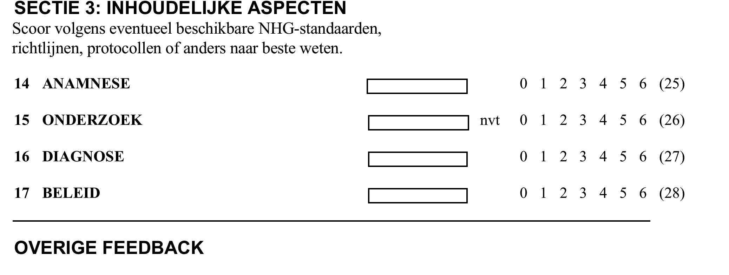
Notes:
Dit vervalt bij de BCT omdat niet alle beoordelaars artsen zijn, maar facultatief kan het wel ingebracht worden. Niet bijdragend aan de score.

Slide 11
Basic ConsultvoeringsToets
Simpele, enkelvoudige consulten van max. 20 minuten.
Cave: SOLK, zeer breedsprakig mensen, meervoudige klachten, begeleidingsconsulten etc.
Check het overzicht ‘meest gemaakte fouten’ in de bouwsteen ‘voorbereiding BCT’
Focus mèt je opleider op 1 doel tot dit ‘goed genoeg’ is. Begin op tijd!
Notes:
2 gaat om voorkomen van ‘complexse consulten’. SOLK wordt nogal eens onvoldoende herkend door aios in de beginfase, de opleider kan daarbij mogelijk ondersteunen. Ook heel breedsprakige patiënten vormen een aparte cagegorie die een consult complexer kunnen maken.
Aandachtspunt 4 komt uit onderzoek van Esther Giroldi: kies een doel en ga daar wat langer (2 weken bijv.) mee aan de gang in leergesprekken, consultselectie etc. Bereid ‘helpende zinnetjes’ voor en probeer die uit.

